Slide 1
Самоуправление- важнейший компонент воспитательной системы школы
Муниципальное бюджетное общеобразовательное учреждение «Средняя кадетская школа №4» г. Нефтеюганска
Из опыта работы Совета музея

Slide 2
Традиции в системе деятельности детской организации и Совета музея МБОУ «СОКШ №4»
В основу деятельности ДО «Кадетское братство» и Совета Историко-краеведческого музея положена Программа «Формирование гражданственности и патриотизма через ученическое самоуправление».

Slide 3
Идея.
Идея.
Объединение и сплочение кадет разных возрастных групп вокруг идеи служения
Отечеству на военном и гражданском
поприще.

Slide 4
Цель: формирование личности гражданина и патриота.
ЗАДАЧИ: создание условий для подготовки обучающихся к служению Отечеству на поприще государственной гражданской службы
через:
освоение детьми социального и культурного опыта старшего поколения;
формирования активной гражданской позиции и лидерских качеств;
формирования навыков ЗОЖ;
творческой самореализации личности;
сохранение и укрепление традиции школы.

Slide 5
Структурная схема самоуправления
Педагогический совет
Конференция учащихся
2 уровень
Совет школы
Директор
Совет командиров
Школьное самоуправление
Рабочие органы школы
Классное собрание
1 уровень
Совет класса
Музей
Классные органы
самоуправления
Общее собрание актива
Совет музея
Оформительская
Экскурсоводов
Лекторов
Поисковая
Переписки
Технического обеспечения
Работа секций:

Slide 6
Положение о Детской организации «Кадетское братство»
Положение закрепляет основные организационные моменты и структурные составляющие детской организации,
цели,
задачи,
основные принципы
использование собственной символики
минимальную поддержку взрослых
права и обязанности членов ДО
функционал Совета командиров старшеклассников Совет командиров среднего звена и Совета историко-краеведческого музея.
  сроки полномочий правительства и его лидера.

Slide 7
Наша история - наши традиции
ДО МБОУ «СОКШ №4»
«Кадетское
братство»
1969 год- создание пионерской дружины на базе вновь открывшейся школы №4. Первые вожатые Короткова Г.Г., Деришева В.К.
Организации;
1977-присвоение дружине имени героя Советского Союза Стрельникова И.И.
  Ежегодно пионерия делами подтверждала звание правофланговой дружины.
1991 Создана детская организация «Бригантина».
2007 – Создана детская организация «Кадетское братство».

Slide 8
Органы самоуправления ДО «Кадетское Братство»
ДО МБОУ «СОКШ №4»
Конференция
Общее собрание актива
Совет командиров (9-11 классы)
Совет командиров ( 5-8 классы)
(комиссии по культуре, спорту и ЗОЖ, печати, труду.)
Совет Историко-краеведческого музея
(секции по направлениям работы)
Работой органов самоуправления руководит педагог-организатор и руководитель музея - педагог дополнительного образования.
«Кадетское братство»

Slide 9
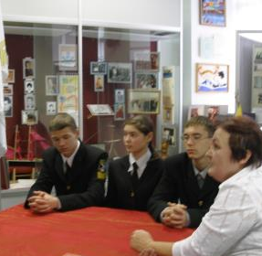
Совет командиров
Формируется ежегодно в сентябре месяце.
Состоит из представителей от классных коллективов 9-11 классов, и 5-8 которые избираются всеобщим голосованием на классном собрании.
Делится на комиссии: печати,, культуры и спорта.
Разрабатывает план работы школьного ДО и обеспечивает его выполнение.
Выпускает свою газету «Кадетское братство».
Совет командиров является высшим органом управления ДО «Кадетское братство»
Совет командиров старшеклассников координирует работу Совет командиров среднего звена и может присутствовать на их заседаниях.
Совет командиров старшеклассников проводит не реже, чем раз в четверть расширенное заседание актива.

Slide 10
Высший орган ученического самоуправления
ученическая конференция, в которой участвуют представители 5-11 классов
Задачи конференции:
утверждают состав Совета командиров;
определяют основные задачи деятельности на полугодие;
утверждают основные документы по школьному самоуправлению;
заслушивают отчет Совета командиров старшеклассников Совета командиров среднего звена Совета Историко-краеведческого музея.
В период между конференциями, в соответствии с основным содержанием учебно-воспитательной работы Совет Старшеклассников создает временный Совет дела, который функционирует во время подготовки и проведения какого – либо большого коллективного дела.

Slide 11
Формируем гражданскую позицию и патриотизм
. Только через активное вовлечение в социальную деятельность и сознательное участие в ней, через создание особой атмосферы кадетского братства, содружества, через развитие деятельности совета музея на принципах детской общественной организации и школьного самоуправления можно достигнуть успехов в формировании активной гражданской позиции.

Slide 12
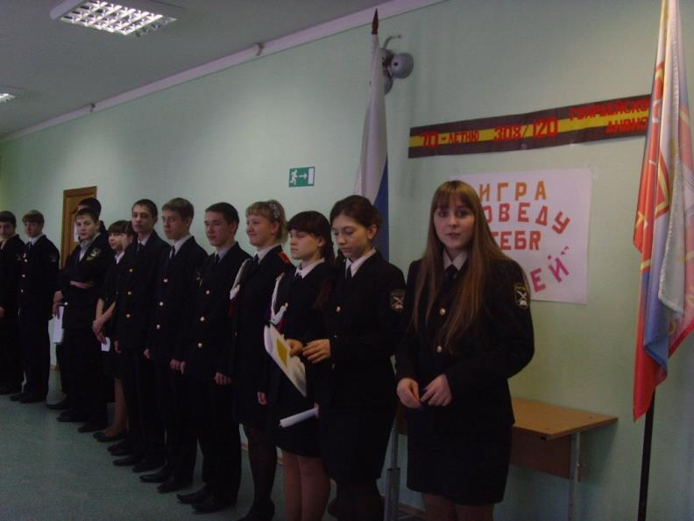
Старшеклассники - организаторы игры «Я поведу тебя в музей», посвященной 70-летию 308/120-ой дивизии

Slide 13
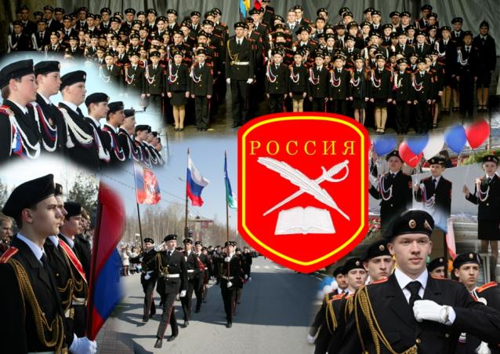
Наша символика
ДО МБОУ «СОКШ №4»
Кадетское братство
Девиз: Жизнь Отечеству, честь – никому.

Slide 14
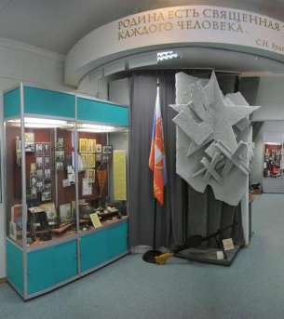
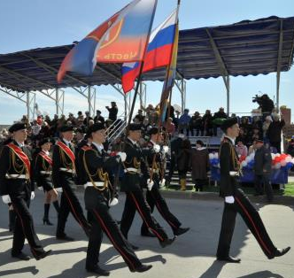
Флаг
Школьный флаг объединяет детей,
которые живут в школе активной, интересной
жизнью, учатся в разных классах, в разных
параллелях. Хранится в школьном музее,
выносится на торжественные и официальные
церемонии официально утвержденной знаменной группой.
Флаг - символ чести и сплоченности коллектива.
Синий цвет символизирует чистоту помыслов.
Скрещенная шпага и перо – символ знания и готовности встать на защиту чести и достоинства.
Красный цвет символ связи поколений.

Slide 15
Эмблема
Вся эмблема напоминает
большую красочную букву «Б»,
первую букву слова «Братство».
Синее полотнище
-флаг кадетской школы,
символ гордости кадета.
Фигурки кадет, обрамленные
полукругом желтого цвета,
напоминающее солнце,
означают
содружество, братство
старших и младших.
ДО МБОУ «СОКШ №4»
Кадетское братство

Slide 16
Программа «Формирование гражданственности и патриотизма через ученическое самоуправление» реализуется по следующим направлениям:
Музей – связующая нить.
Интеллектуальное направление .
Культура.
Школа лидеров.
Школа активистов музея.
Здоровье .
Пресс-центр .

Slide 17
Музей – связующая нить.
информационно-пропагандистская работа
социально-значимая работа учащихся, связи с общественностью
поисково-исследовательская работа
Работа по обеспечению собственно-музейных функций
Совместная работа с органами самоуправления
сотрудничество с родителями
Совет музея – координатор и организатор

Slide 18

Функции Совета музея.
Совету школьного музея принадлежит функция осуществления организации и координации деятельности по решению задач, стоящих перед секциями по направлениям деятельности музея, по созданию поисково-исследовательских групп, разработке заданий. Совет реализует планы развития музея, привлекая к работе всех участников воспитательного процесса. Является инициатором массовых мероприятий и дел, направленных на сплочение актива музея.

Slide 19
Критерии эффективности
деятельности музея на основе требований программы
Изменения в активности участников развития музея
Профессиональный рост педагогов по взаимодействию с активом музея.
Рост методической активности (участие в научно-практических конференциях, опытно-исследовательская работа активистов музея из класса, Выставки, обобщение и обмен опытом)
Изменение в системе взаимоотношений педагогов и обучающихся, родителей (коммуникативные умения)на основе музейной практики
Рост общепедагогических инициатив, направленных на развитие музея (творческие группы учителей, учащихся и родителей, совместные проекты)
Рост детских инициатив (КТД, проекты, встречи, акции, игры, праздники, конкурсы,экскурсии, вахты)
Повышение качества знаний,актива музея, обучающегося по краеведческим программам
Рост участия в творческой поисковой и исследовательской деятельности и иной специальной музейной деятельности

Slide 20

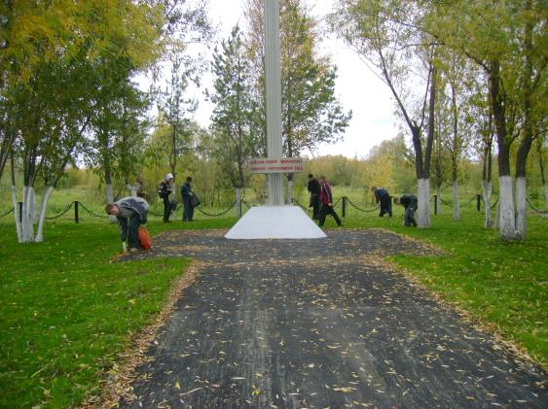
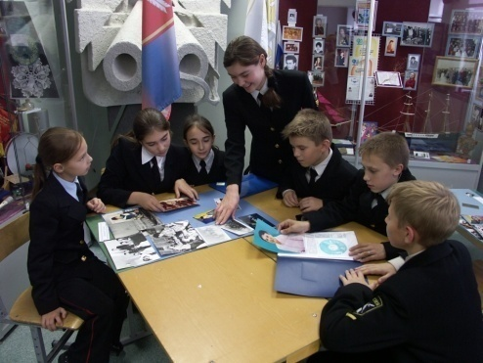
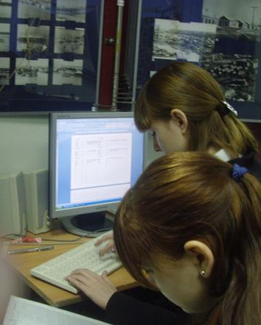
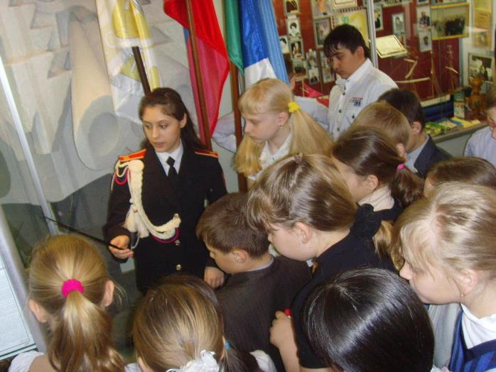
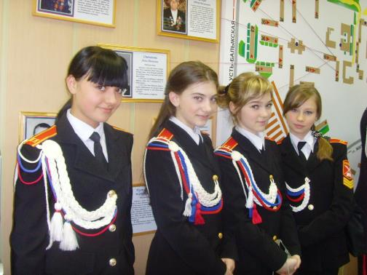
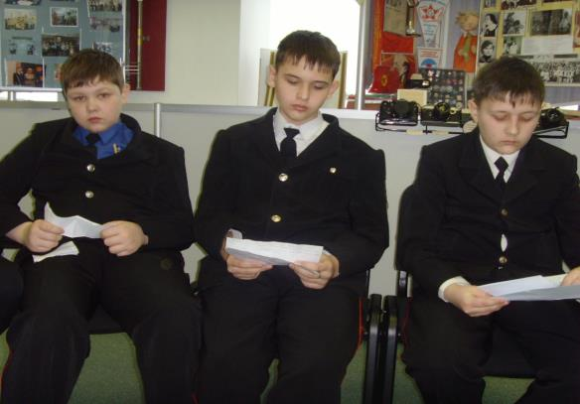
Совет музея работает по секциям

Slide 21
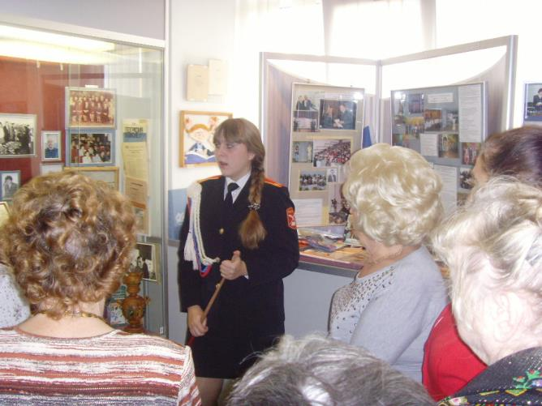
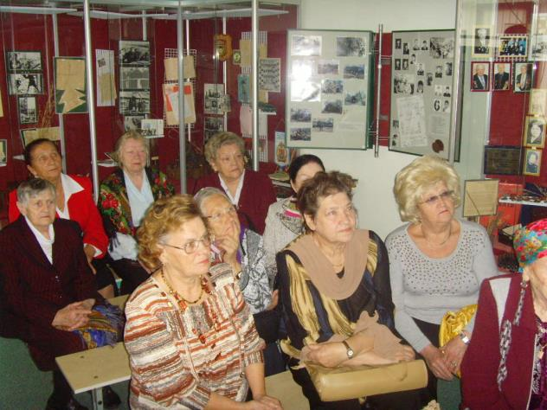
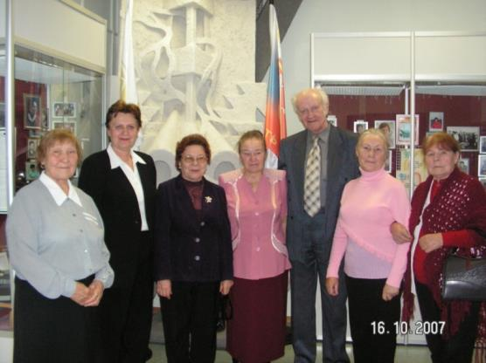

Информационно-пропагандистская деятельность

Slide 22
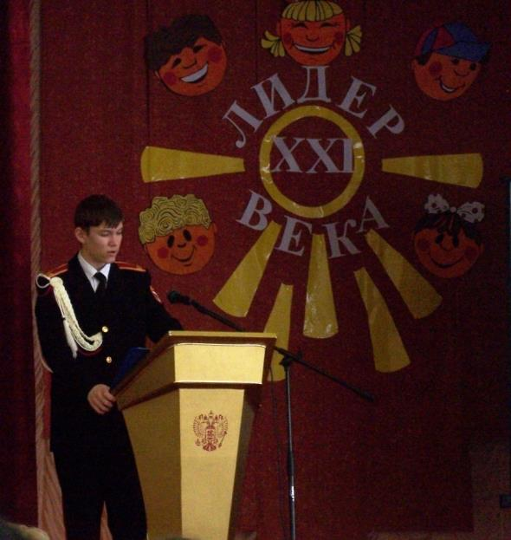
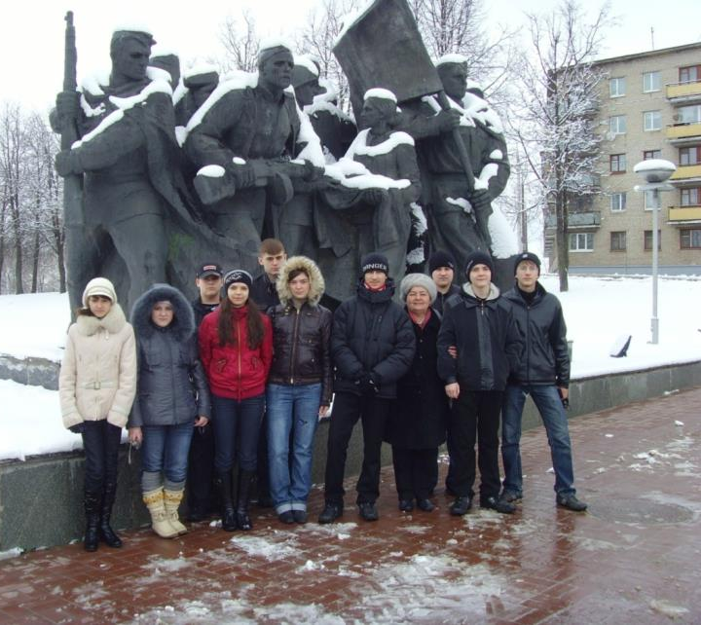
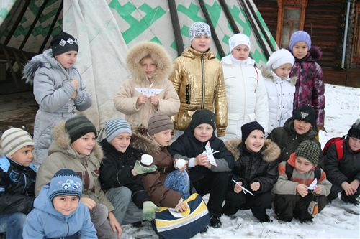
Поисково-исследовательская деятельность

Slide 23



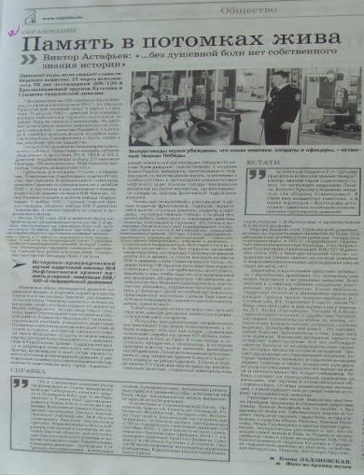
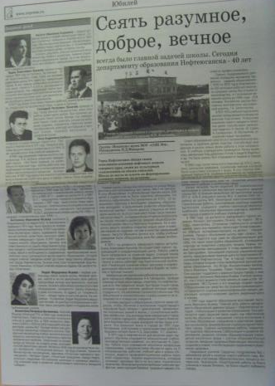
Издательская деятельность

Slide 24
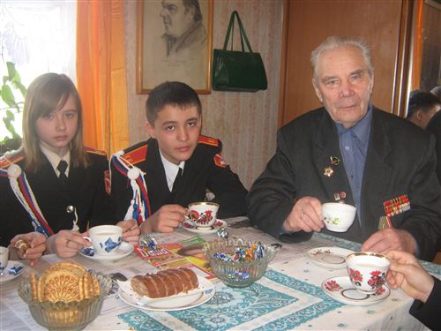
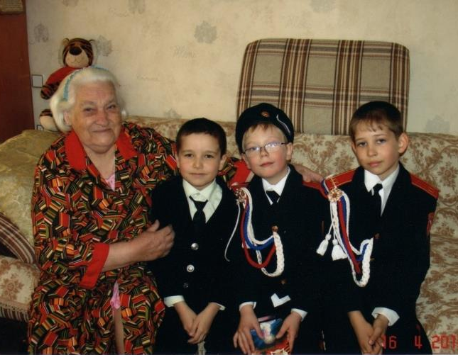
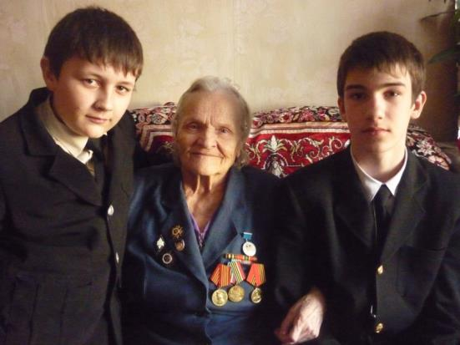
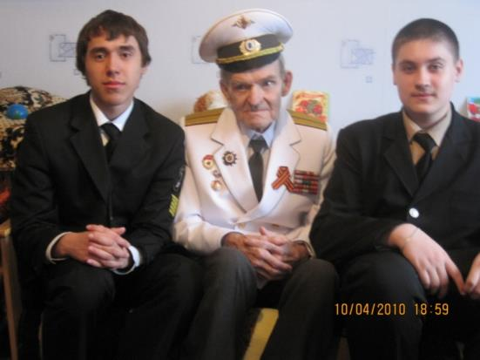
Социально-значимая деятельность

Slide 25
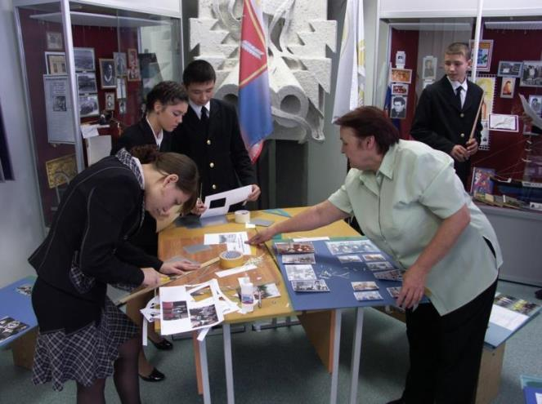
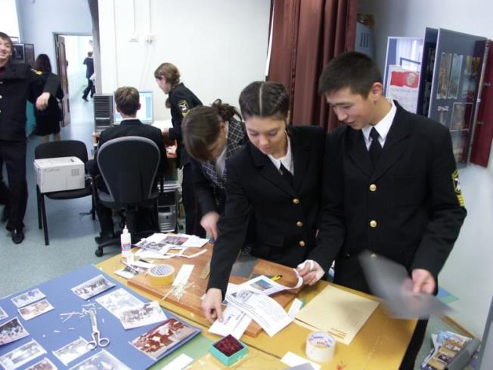

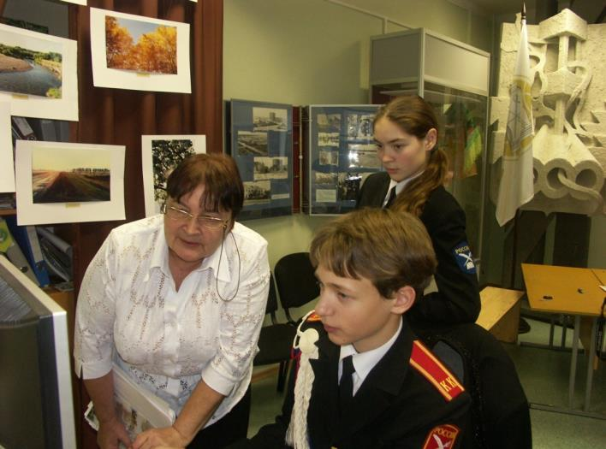
Экспозиционная и фондовая деятельность

Slide 26
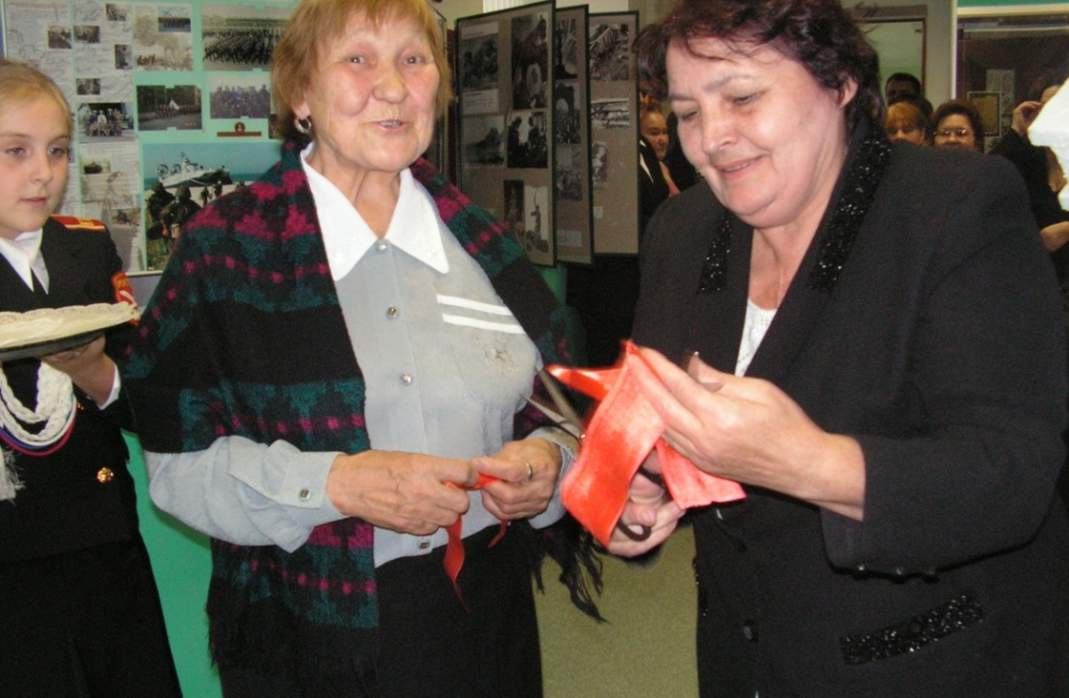
Выставочная деятельность

Slide 27
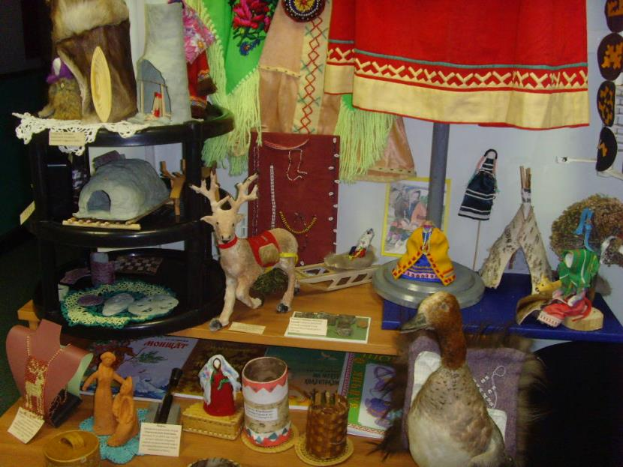
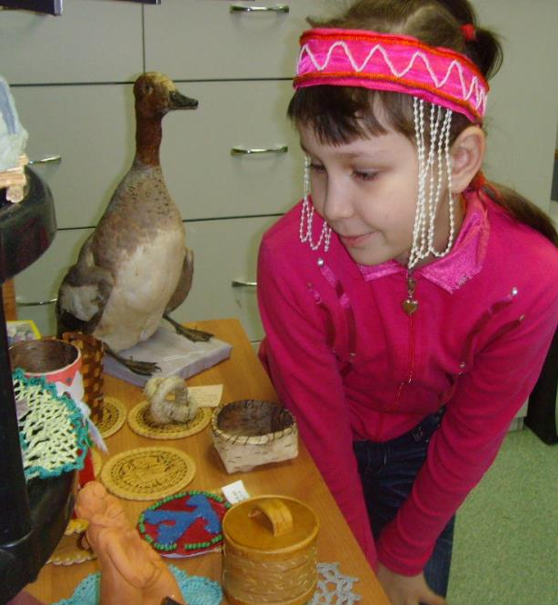
Экспозиция «Любимый край-югорская земля»

Slide 28
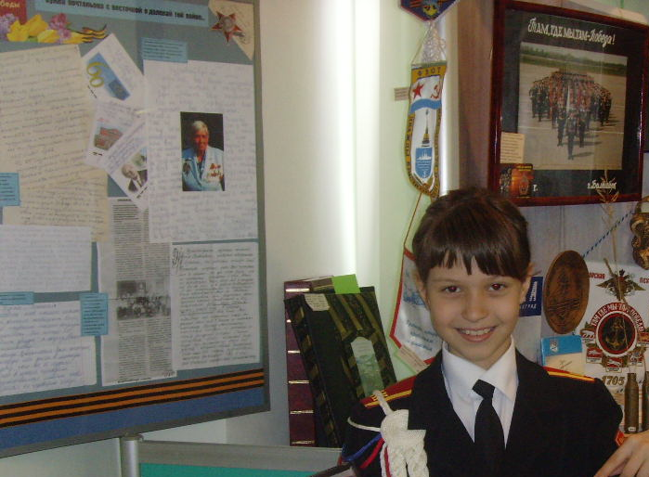
Выставка «Сумка почтальона с весточкой с далекой той войны»

Slide 29
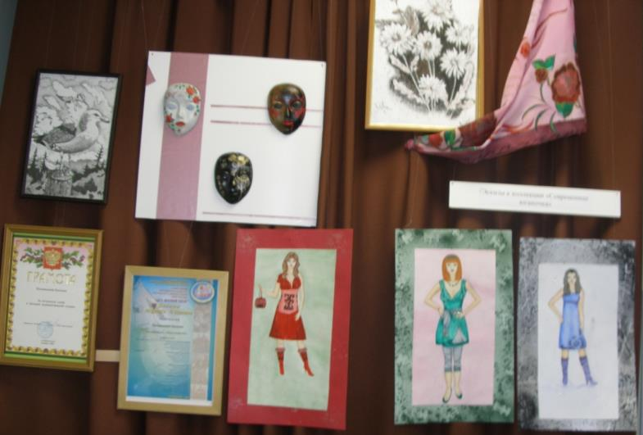
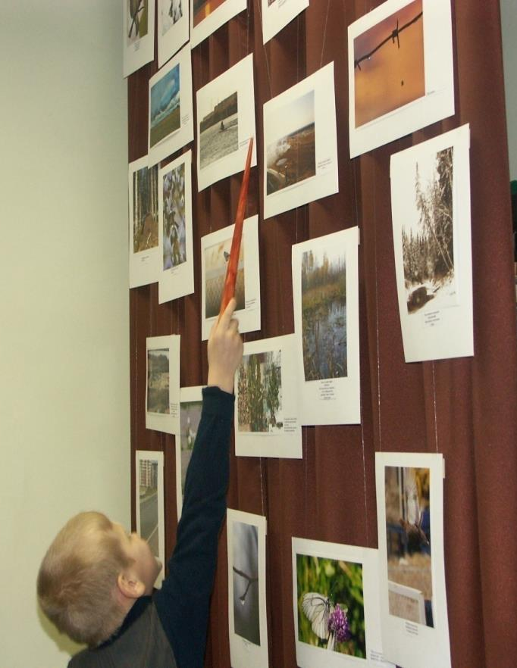
Выставка работ Петайкиной Евгении
Персональная выставка Литвиненко Михаила
Дотянусь до …

Slide 30
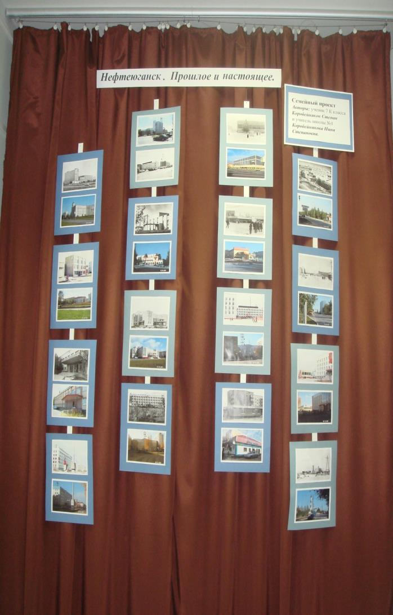
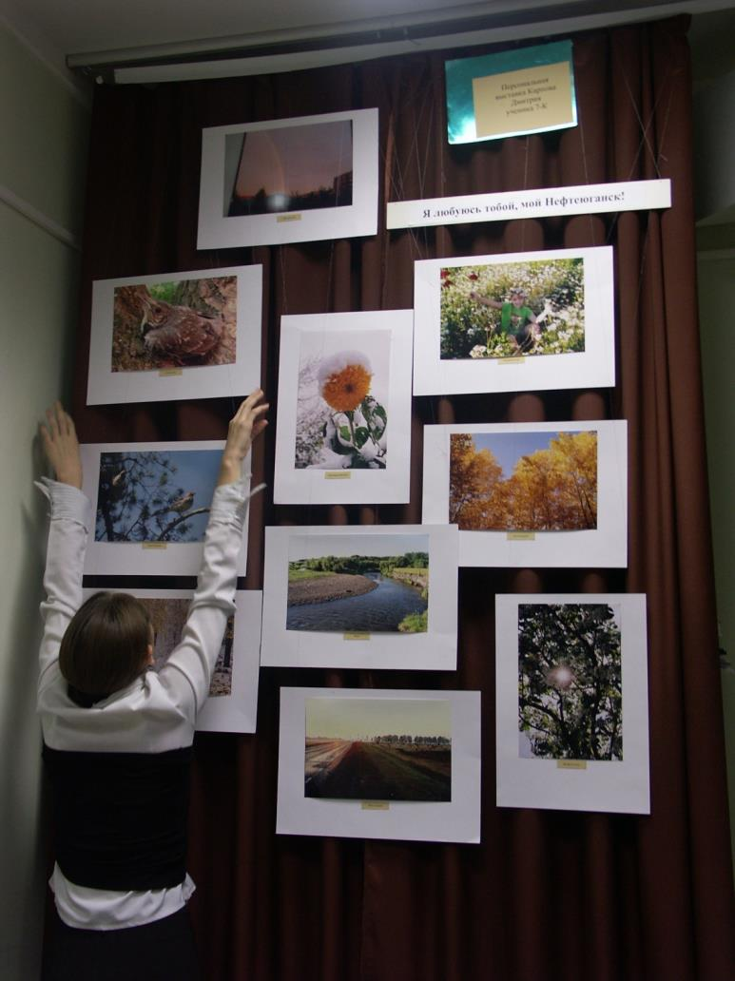
Выставка Карпова Дмитрия
Я любуюсь тобой, мой Нефтеюганск
Выставка к проекту Корабейникова Степана

Slide 31
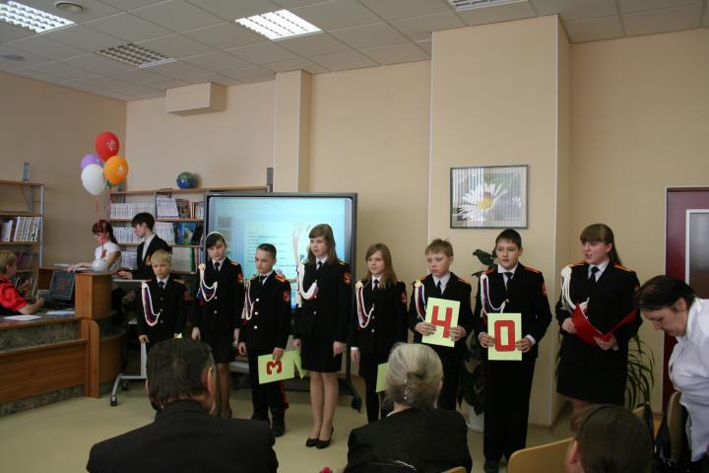
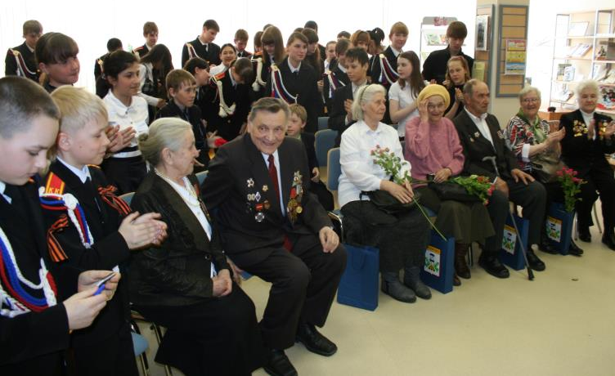
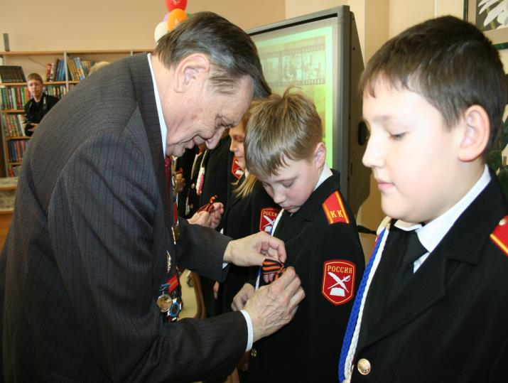
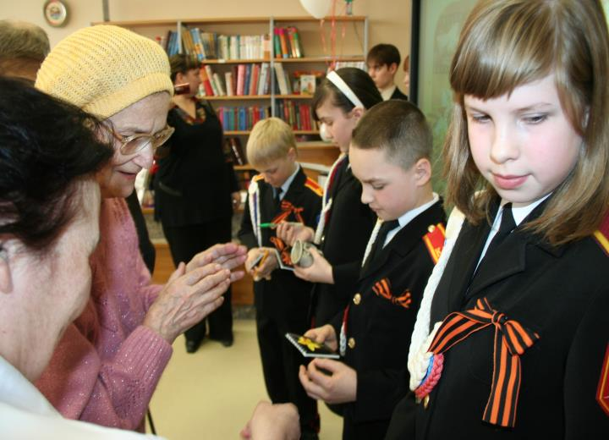
Посвящение в Совет музея

Slide 32
Наши традиции
Событийные мероприятия патриотической направленности:
Конкурс чтецов «Подвигу народа жить в веках»
Конкурс патриотической песни;
Акция «Рассвет Победы»,
Парад Победы,
Вахта Памяти (организация почетного караула на посту №1),
«День рождения кадетских классов» (посвящение в кадеты),
Дни воинской славы,
уроки мужества,
Социальные практики
Интеллектуальные игры по истории Отечества, истории нашего города, края и истории 308/120-ой;
«Вахта Памяти» (пост №1). Организация почетного караула у Вечного огня (День Защитника Отечества, День Победы, День вывода войск из Афганистана, День памяти Чернобыльской аварии).
Открытие Парада Победы (2009-2012 годы).

Slide 33
Практика показала:
Самоуправление - не цель, а средство воспитания, форма руководства коллективом;
личностному росту всех участников воспитательного процесса, развитию их способностей и самостоятельности;
самоуправление способствует формированию и развитию гражданской активной, интеллектуальной, социализированной личности.
школьное самоуправление создает условия для самореализации личности ребенка.
самоуправление способствует сохранению и укреплению традиции школы.

